Slide 1
IVNEX v69
Кернелы для LoRA
на бесплатной T4
Soup Kernel Challenge · Decentrathon 6.0
Qwen2.5-1.5B-Instruct / Soup 0.77.0
Нұржігіт Мерей Владимир Анаис
Notes:
Команда Ивнекс представляет версию шестьдесят девять для Суп Кернел Челлендж. Мы ускорили полную команду дообучения языковой модели на одной бесплатной Тэ четыре. Покажем устройство решения и сохранённый проверенный запуск.
Команда и проверенный результат: https://github.com/BAITC-Hacks/hack-a5a4072f-wither-ai/blob/main/SUBMISSION.md
https://www.kaggle.com/code/nellzmi/ivnex-v69-verified-t4-results?scriptVersionId=364282526

Slide 2
Фиксированная задача
14 345 MiB
Модель
Qwen2.5-1.5B-Instruct
Адаптация
пик памяти базового Soup
NF4, LoRA r=16 / q_proj + v_proj
Данные
82,14 с
256 казахских инструкций
Обучение
batch 4 / seq ≤512 / 64 шага
полная команда обучения
Платформа
одна Tesla T4, FP16
IVNEX v69
2 / 8
Notes:
Задача осталась прежней: Кьювен два с половиной, полтора миллиарда параметров, четырёхбитные веса и Лора ранга шестнадцать. Двести пятьдесят шесть казахских инструкций, батч четыре, длина до пятисот двенадцати токенов и шестьдесят четыре шага. Модель, данные и настройки обучения мы не меняли.
Источники:
https://github.com/BAITC-Hacks/hack-a5a4072f-wither-ai/blob/a5d04eee1d8988c2b73cf5adeb9c82440ca5c0e2/solution
https://github.com/BAITC-Hacks/hack-a5a4072f-wither-ai/blob/main/results/final/result.json
https://github.com/BAITC-Hacks/hack-a5a4072f-wither-ai/blob/main/results/final/checks.json
https://www.kaggle.com/code/nellzmi/ivnex-v69-verified-t4-results?scriptVersionId=364282526

Slide 3
Обработка внутри исходного батча
Исходный батч
Реальные токены
1
1
2
2
3
3
4
4
Padding
Границы строк, позиции и маски сохраняются
Схема упаковки. Строки между батчами не смешиваем.
IVNEX v69
3 / 8
Notes:
Первое изменение: убираем паддинг внутри исходного батча. Модель обрабатывает реальные токены, а границы примеров, позиции и маски сохраняются. Строки между батчами не смешиваются. Для внимания используем штатный механизм Пайторч.
Источники:
https://github.com/BAITC-Hacks/hack-a5a4072f-wither-ai/blob/a5d04eee1d8988c2b73cf5adeb9c82440ca5c0e2/solution
https://github.com/BAITC-Hacks/hack-a5a4072f-wither-ai/blob/main/results/final/result.json
https://github.com/BAITC-Hacks/hack-a5a4072f-wither-ai/blob/main/results/final/checks.json
https://www.kaggle.com/code/nellzmi/ivnex-v69-verified-t4-results?scriptVersionId=364282526

Slide 4
Кернелы и память
01
Fused RMSNorm + residual
Меньше промежуточных тензоров и запусков
02
NF4 и LoRA rematerialization
Восстановление входа в backward, кеш ≤64 MiB
03
Chunked LM-head
Весь словарь, entropy, accuracy и rewind
14,4% времени обучения занимают собственные Triton-кернелы
IVNEX v69
4 / 8
Notes:
Второе изменение: собственные Тритон кернелы объединяют нормализацию и остаточное сложение, распаковывают четыре бита и восстанавливают вход Лора при обратном проходе. Выходной слой считает весь словарь по частям. Сохраняются энтропия, точность и журнал потерь. Небольшой кеш весов ограничен шестьюдесятью четырьмя мебибайтами.
Источники:
https://github.com/BAITC-Hacks/hack-a5a4072f-wither-ai/blob/a5d04eee1d8988c2b73cf5adeb9c82440ca5c0e2/solution
https://github.com/BAITC-Hacks/hack-a5a4072f-wither-ai/blob/main/results/final/result.json
https://github.com/BAITC-Hacks/hack-a5a4072f-wither-ai/blob/main/results/final/checks.json
https://www.kaggle.com/code/nellzmi/ivnex-v69-verified-t4-results?scriptVersionId=364282526
Штатные PyTorch attention и cuBLAS не считаются нашими кернелами. SwiGLU организаторов исключён из доли собственных кернелов. Подробнее README/NOTICE; исходные авторские commits указаны в solution/nf4.py, solution/rmsnorm.py и solution/lmhead.py.

Slide 5
Результат полной команды
Время, с
Пиковая GPU-память, MiB
−43,3% времени
−72,4% памяти
Качество | Base Soup | v69 | Изменение
Eval loss | 2.04967 | 2.04964 | −0.001%
IVNEX v69
5 / 8
Notes:
Вот реальный результат на Каггл. Два запуска базы и два запуска решения. Полная команда занимает сорок шесть с половиной секунд вместо восьмидесяти двух: времени на сорок три процента меньше. Пиковая память: три тысячи девятьсот пятьдесят девять мебибайт, снижение на семьдесят два процента. Оценочная потеря не выросла.
Источники:
https://github.com/BAITC-Hacks/hack-a5a4072f-wither-ai/blob/a5d04eee1d8988c2b73cf5adeb9c82440ca5c0e2/solution
https://github.com/BAITC-Hacks/hack-a5a4072f-wither-ai/blob/main/results/final/result.json
https://github.com/BAITC-Hacks/hack-a5a4072f-wither-ai/blob/main/results/final/checks.json
https://www.kaggle.com/code/nellzmi/ivnex-v69-verified-t4-results?scriptVersionId=364282526
Среднее двух запусков и медиана для двух значений совпадают. Base: 77.73 и 86.54 с. Solution: 45.79 и 47.33 с. Пик каждого solution 3959 MiB. Eval: base 2.04967, solution 2.04964. Показатели из проверенного raw result.json, а не из времени Quick Save в интерфейсе Kaggle.

Slide 6
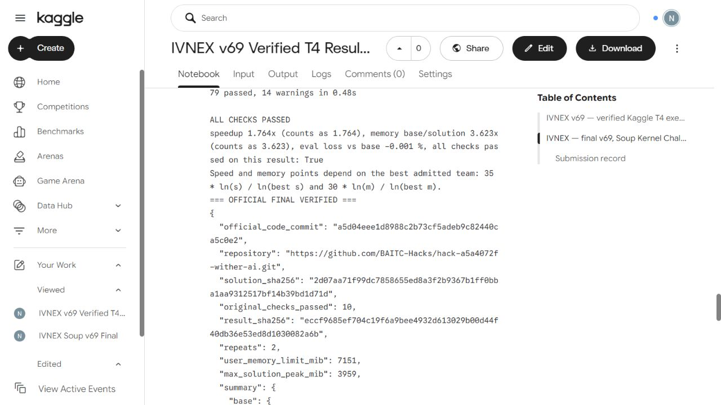
Проверка 10/10
10/10 PASS
79
регрессионных тестов Soup
416 PASS / 1 SKIP
тесты решения
IVNEX v69
6 / 8
Notes:
На экране исходные проверки организаторов. Все десять прошли. Наши кернелы занимают минимум четырнадцать целых четыре десятых процента времени обучения. Семьдесят девять регрессионных тестов Суп прошли. Тесты решения: четыреста шестнадцать успешных и один пропуск. Время компиляции входит в измерение.
Источники:
https://github.com/BAITC-Hacks/hack-a5a4072f-wither-ai/blob/a5d04eee1d8988c2b73cf5adeb9c82440ca5c0e2/solution
https://github.com/BAITC-Hacks/hack-a5a4072f-wither-ai/blob/main/results/final/result.json
https://github.com/BAITC-Hacks/hack-a5a4072f-wither-ai/blob/main/results/final/checks.json
https://www.kaggle.com/code/nellzmi/ivnex-v69-verified-t4-results?scriptVersionId=364282526
Скриншот реального публичного Kaggle, сохранён 31.10.2026. Десять проверок: завершение 2×2; допустимые библиотеки; собственные JIT; доля ≥5%; та же задача и выходы; loss curve; eval; время и память; чистый замер; регрессии Soup. Это снимок завершённого исполнения через NotebookClient, сохранённый Quick Save с выводами. Отдельный Save & Run All остаётся в очереди; его завершение не заявляем.

Slide 7
Повторение результата
1
Официальный репозиторий
BAITC-Hacks/hack-a5a4072f-wither-ai
2
Настройки Kaggle
T4 x2, Internet On, разрешённый GITHUB_TOKEN
3
Run All
2 base + 2 solution, затем 10 исходных проверок
python harness/run_task.py --repeats 2
python harness/check_rules.py
IVNEX v69
7 / 8
Notes:
Для повторения откройте официальный репозиторий команды и публичный ноутбук по ссылкам в описании. В нём закреплён точный коммит. Выберите Тэ четыре, включите интернет и разрешённый секрет для доступа к репозиторию, затем выполните все ячейки. Скрипты измерения, задача и тесты организаторов сохранены без изменений.
Источники:
https://github.com/BAITC-Hacks/hack-a5a4072f-wither-ai/blob/a5d04eee1d8988c2b73cf5adeb9c82440ca5c0e2/solution
https://github.com/BAITC-Hacks/hack-a5a4072f-wither-ai/blob/main/results/final/result.json
https://github.com/BAITC-Hacks/hack-a5a4072f-wither-ai/blob/main/results/final/checks.json
https://www.kaggle.com/code/nellzmi/ivnex-v69-verified-t4-results?scriptVersionId=364282526
Пакет solution.apply() подключает патчи. Notebook сначала проверяет SHA-256 52 файлов решения и 15 файлов harness/task/tests, затем устанавливает зависимости до измерения. Полный официальный commit a5d04eee1d8988c2b73cf5adeb9c82440ca5c0e2.
Секрет не печатается и не сохраняется в репозитории. Публичный notebook не раскрывает секрет автора; для своего запуска требуется разрешённый доступ к private репозиторию.

Slide 8
Границы результата и материалы
Один воспроизводимый результат на T4
FP16 и закреплённое окружение
Скрытые строки и seed проверяет жюри
Цель 20–30 с / 500 MiB не достигнута
Код и SUBMISSION.md
Публичный Kaggle с результатами 10/10
Нұржігіт Мерей Владимир Анаис
IVNEX v69
8 / 8
Notes:
Это обзор сохранённого запуска на Каггл Тэ четыре. Мы не заявляем двадцать секунд или пятьсот мебибайт. Скрытые строки и другой сид проверит жюри. Исходный код, результаты, ограничения и вклад четырёх участников доступны в финальном пакете.
Источники:
https://github.com/BAITC-Hacks/hack-a5a4072f-wither-ai/blob/a5d04eee1d8988c2b73cf5adeb9c82440ca5c0e2/solution
https://github.com/BAITC-Hacks/hack-a5a4072f-wither-ai/blob/main/results/final/result.json
https://github.com/BAITC-Hacks/hack-a5a4072f-wither-ai/blob/main/results/final/checks.json
https://www.kaggle.com/code/nellzmi/ivnex-v69-verified-t4-results?scriptVersionId=364282526
Подробное авторство общих компонентов: Владимир — интеграция unpadding/residual/RoPE/head; Мерей — арифметика NF4/RMSNorm, AMP/метрики и guards; Нұржігіт — интеграция хранения frozen weights, lifetime и rematerialization/cache; Анаис — командные альтернативные исследования. Не заявляем победу или результат скрытого seed. Озвучка демо синтетическая; это обзор сохранённого запуска, а не запись нового фонового исполнения.

